Slide 1
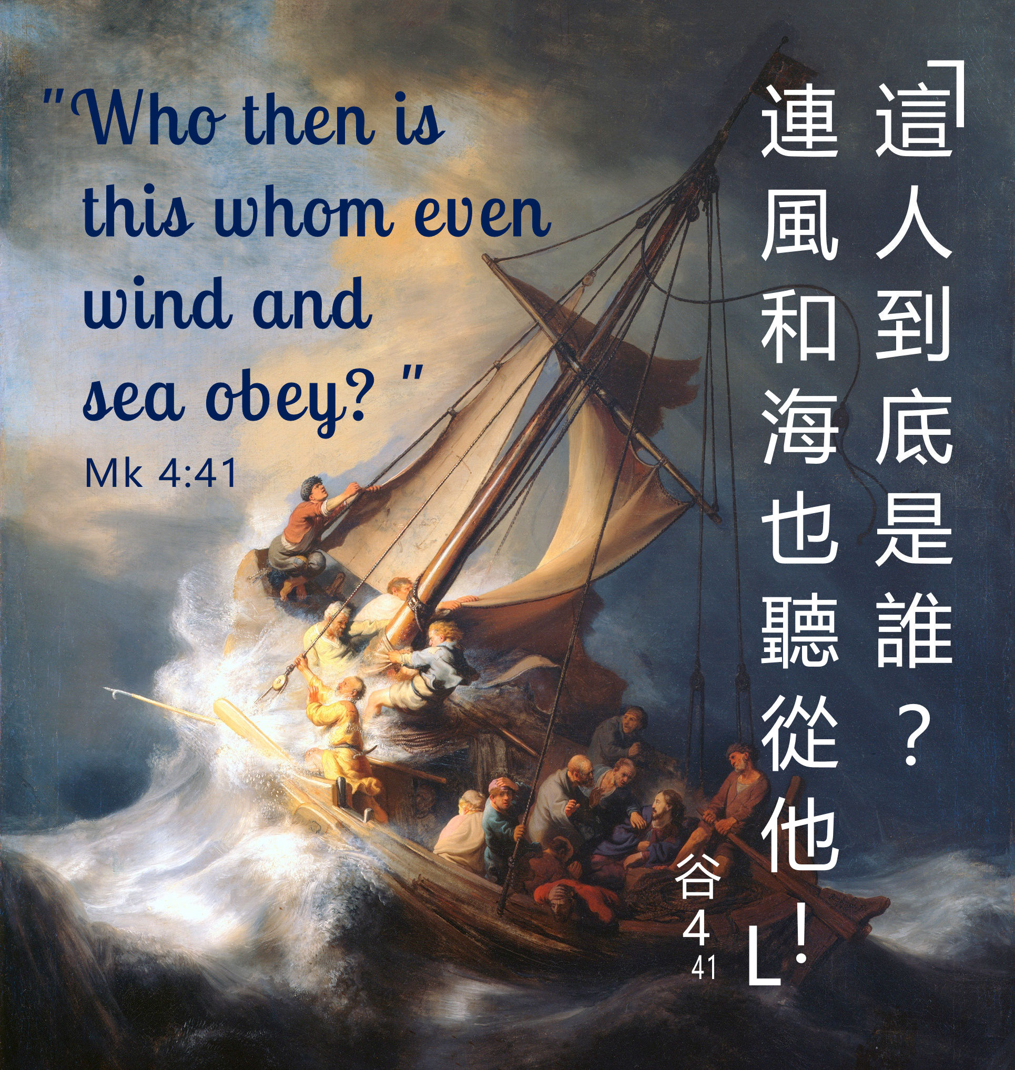
天主教香港聖經協會
「讀主言‧入主心」聖經金句日曆
2020年2月1日星期六 正月初八
常年期第三周
手機接收金句:Whatsapp 9854 7532 facebook.com/HKCBA1973

Slide 2
天主教香港聖經協會
「讀主言‧入主心」聖經金句日曆
2020年2月2日主日 正月初九獻主節 (慶日)
手機接收金句:Whatsapp 9854 7532 facebook.com/HKCBA1973

Slide 3
天主教香港聖經協會
「讀主言‧入主心」聖經金句日曆
2020年2月3日星期一 正月初十常年期第四周
手機接收金句:Whatsapp 9854 7532 facebook.com/HKCBA1973

Slide 4
天主教香港聖經協會
「讀主言‧入主心」聖經金句日曆
2020年2月4日星期二 立春 正月十一
手機接收金句:Whatsapp 9854 7532 facebook.com/HKCBA1973

Slide 5
天主教香港聖經協會
「讀主言‧入主心」聖經金句日曆
2020年2月5日星期三 正月十二聖亞加大 (貞女、殉道) 紀念
手機接收金句:Whatsapp 9854 7532 facebook.com/HKCBA1973

Slide 6
天主教香港聖經協會
「讀主言‧入主心」聖經金句日曆
2020年2月6日星期四 正月十三聖保祿三木及同伴 (殉道) 紀念
手機接收金句:Whatsapp 9854 7532 facebook.com/HKCBA1973

Slide 7
天主教香港聖經協會
「讀主言‧入主心」聖經金句日曆
2020年2月7日星期五 正月十四常年期第四周
手機接收金句:Whatsapp 9854 7532 facebook.com/HKCBA1973

Slide 8
天主教香港聖經協會
「讀主言‧入主心」聖經金句日曆
2020年2月8日星期六 正月十五
手機接收金句:Whatsapp 9854 7532 facebook.com/HKCBA1973

Slide 9
天主教香港聖經協會
「讀主言‧入主心」聖經金句日曆
2020年2月9日主日 正月十六常年期第五主日
手機接收金句:Whatsapp 9854 7532 facebook.com/HKCBA1973

Slide 10
天主教香港聖經協會
「讀主言‧入主心」聖經金句日曆
2020年2月10日星期一 正月十七聖思嘉 (貞女) 紀念
手機接收金句:Whatsapp 9854 7532 facebook.com/HKCBA1973

Slide 11
天主教香港聖經協會
「讀主言‧入主心」聖經金句日曆
2020年2月11日星期二 正月十八常年期第五周
手機接收金句:Whatsapp 9854 7532 facebook.com/HKCBA1973

Slide 12
天主教香港聖經協會
「讀主言‧入主心」聖經金句日曆
2020年2月12日星期三 正月十九
手機接收金句:Whatsapp 9854 7532 facebook.com/HKCBA1973

Slide 13
天主教香港聖經協會
「讀主言‧入主心」聖經金句日曆
2020年2月13日星期四 正月二十
手機接收金句:Whatsapp 9854 7532 facebook.com/HKCBA1973

Slide 14
天主教香港聖經協會
「讀主言‧入主心」聖經金句日曆
2020年2月14日星期五 正月廿一
聖濟利祿 (隱修士) 及 聖默多狄 (主教) 紀念
手機接收金句:Whatsapp 9854 7532 facebook.com/HKCBA1973

Slide 15
天主教香港聖經協會
「讀主言‧入主心」聖經金句日曆
2020年2月15日星期六 正月廿二
手機接收金句:Whatsapp 9854 7532 facebook.com/HKCBA1973

Slide 16
天主教香港聖經協會
「讀主言‧入主心」聖經金句日曆
2020年2月16日主日 正月廿三常年期第六主日
手機接收金句:Whatsapp 9854 7532 facebook.com/HKCBA1973

Slide 17
天主教香港聖經協會
「讀主言‧入主心」聖經金句日曆
2020年2月17日星期一 正月廿四常年期第六周
手機接收金句:Whatsapp 9854 7532 facebook.com/HKCBA1973

Slide 18
天主教香港聖經協會
「讀主言‧入主心」聖經金句日曆
2020年2月18日星期二 正月廿五
手機接收金句:Whatsapp 9854 7532 facebook.com/HKCBA1973

Slide 19
天主教香港聖經協會
「讀主言‧入主心」聖經金句日曆
2020年2月19日星期三 正月廿六
雨水
手機接收金句:Whatsapp 9854 7532 facebook.com/HKCBA1973

Slide 20
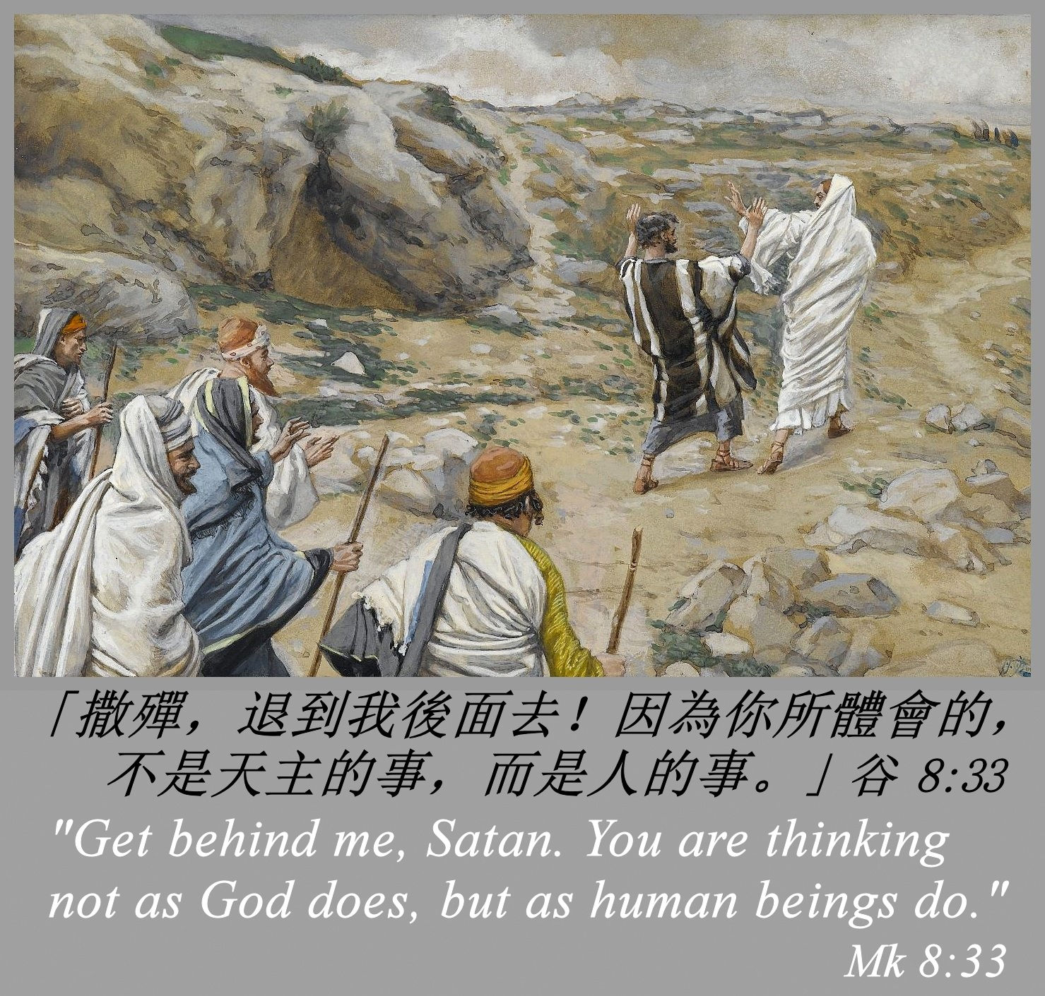
天主教香港聖經協會
「讀主言‧入主心」聖經金句日曆
2020年2月20日星期四 正月廿七
手機接收金句:Whatsapp 9854 7532 facebook.com/HKCBA1973

Slide 21
天主教香港聖經協會
「讀主言‧入主心」聖經金句日曆
2020年2月21日星期五 正月廿八
手機接收金句:Whatsapp 9854 7532 facebook.com/HKCBA1973

Slide 22
天主教香港聖經協會
「讀主言‧入主心」聖經金句日曆
2020年2月22日星期六 正月廿九建立聖伯多祿宗座 (慶日)
手機接收金句:Whatsapp 9854 7532 facebook.com/HKCBA1973

Slide 23
天主教香港聖經協會
「讀主言‧入主心」聖經金句日曆
2020年2月23日主日 二月初一常年期第七主日
手機接收金句:Whatsapp 9854 7532 facebook.com/HKCBA1973

Slide 24
天主教香港聖經協會
「讀主言‧入主心」聖經金句日曆
2020年2月24日星期一 二月初二常年期第七周
手機接收金句:Whatsapp 9854 7532 facebook.com/HKCBA1973

Slide 25
天主教香港聖經協會
「讀主言‧入主心」聖經金句日曆
2020年2月25日星期二 二月初三聖雷鳴道 (主教、殉道) 及聖高惠黎 (司鐸、殉道)
手機接收金句:Whatsapp 9854 7532 facebook.com/HKCBA1973

Slide 26
天主教香港聖經協會
「讀主言‧入主心」聖經金句日曆
2020年2月26日星期三 二月初四聖灰禮儀日 四旬期開始 全教會的補贖日，應守大小齋，並克己丶行愛德
手機接收金句:Whatsapp 9854 7532 facebook.com/HKCBA1973

Slide 27
天主教香港聖經協會
「讀主言‧入主心」聖經金句日曆
2020年2月27日星期四 二月初五
聖灰禮儀後星期四
手機接收金句:Whatsapp 9854 7532 facebook.com/HKCBA1973

Slide 28
天主教香港聖經協會
「讀主言‧入主心」聖經金句日曆
2020年2月28日星期五 二月初六聖灰禮儀後星期五
手機接收金句:Whatsapp 9854 7532 facebook.com/HKCBA1973

Slide 29
天主教香港聖經協會
「讀主言‧入主心」聖經金句日曆
2020年2月29日星期六 二月初七聖灰禮儀後星期六
手機接收金句:Whatsapp 9854 7532 facebook.com/HKCBA1973
Notes:
29

